Slide 1
Алферова Мария Владимировна
учитель химии ГБОУ лицей №486
Выборгского района г. Санкт-Петербурга

Slide 2
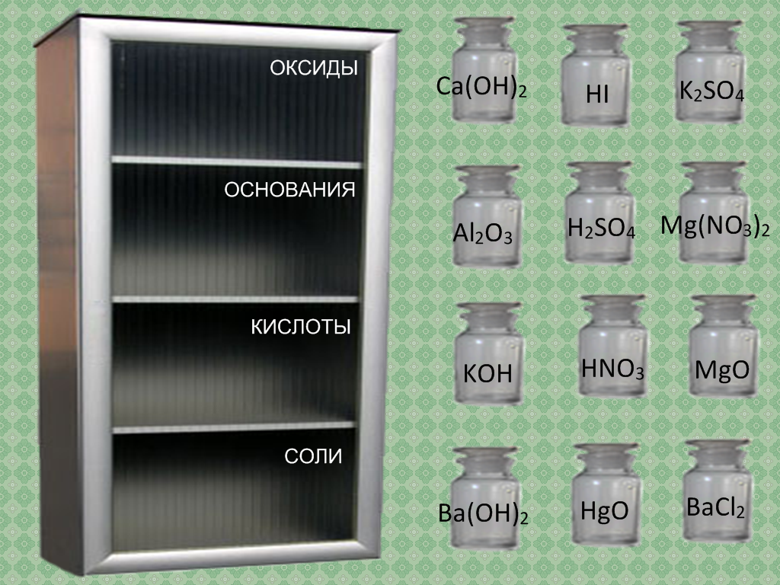

Slide 3
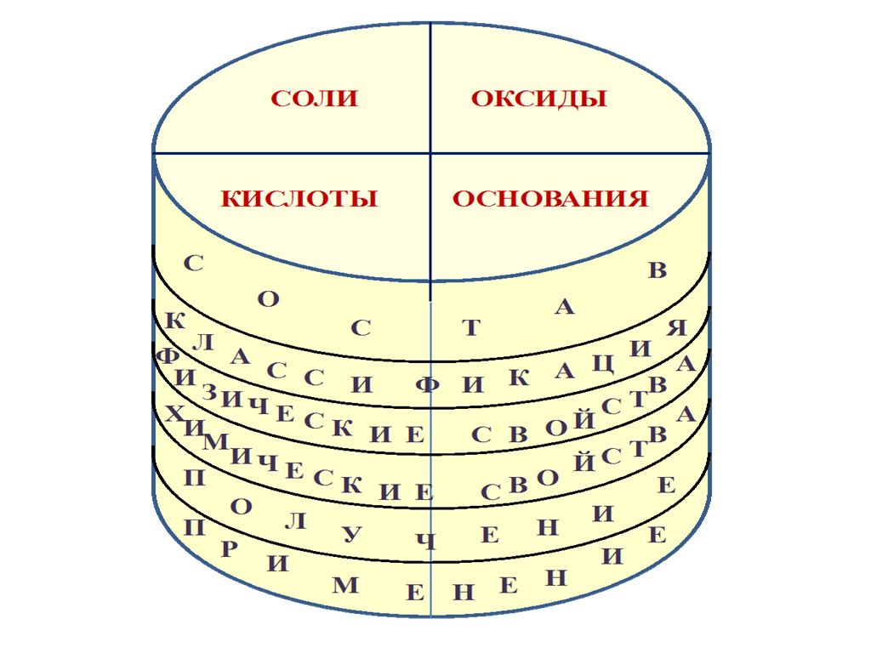

Slide 4
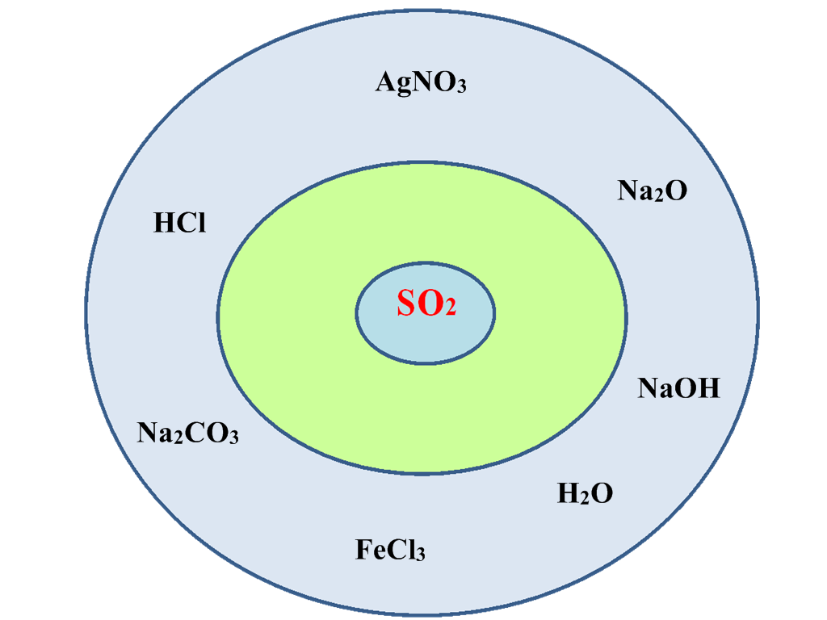

Slide 5
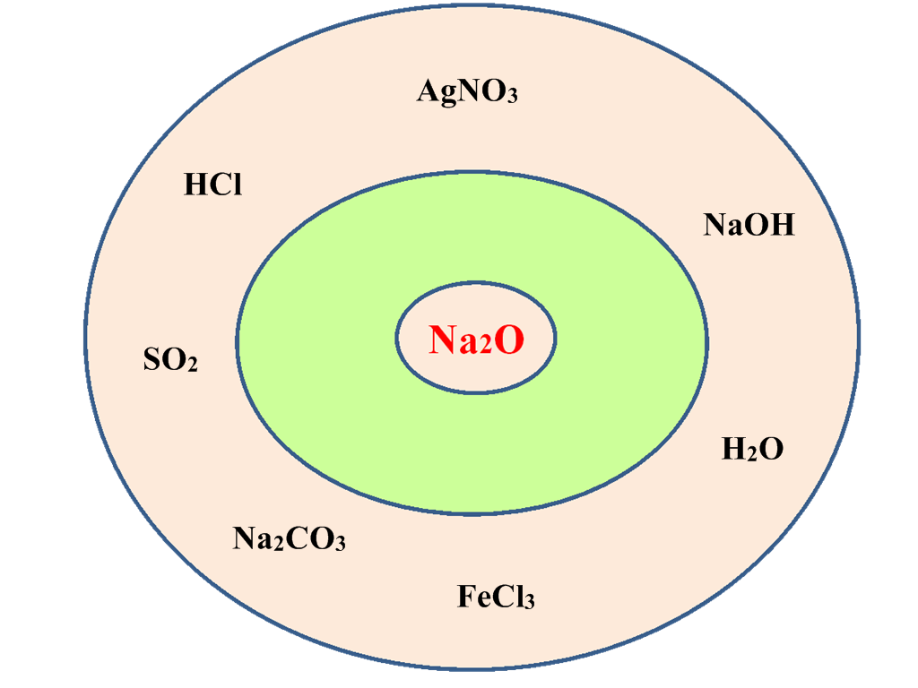

Slide 6
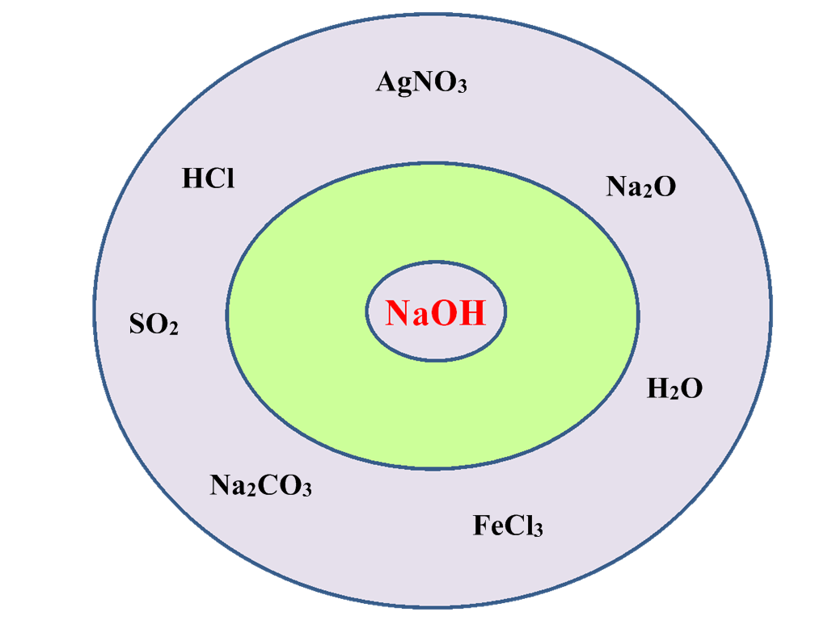

Slide 7
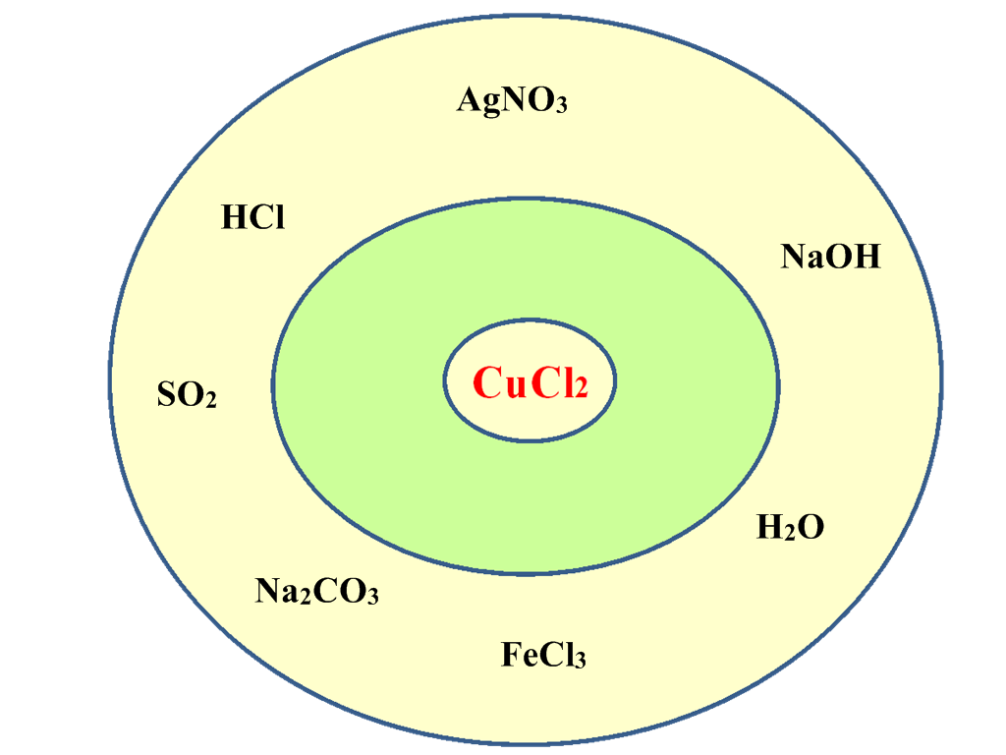

Slide 8
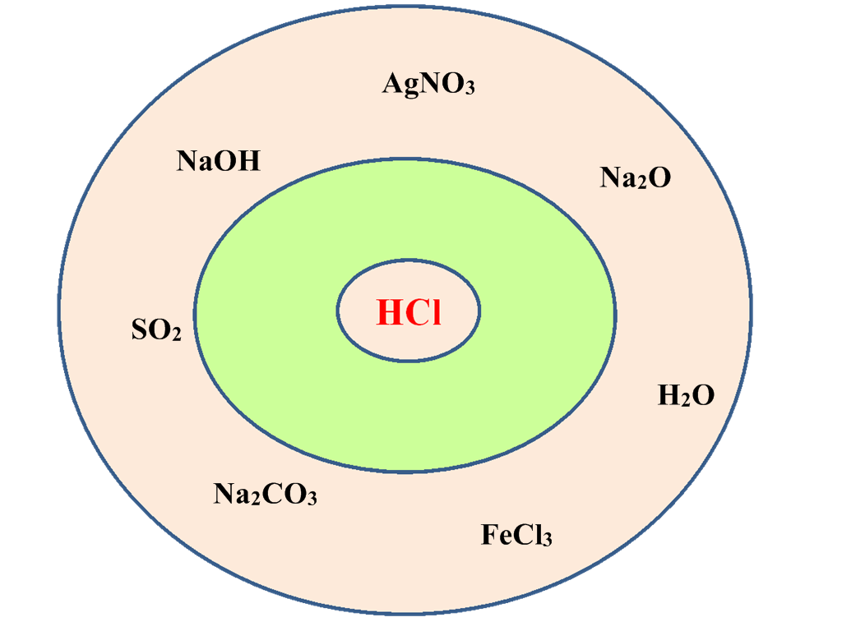

Slide 9
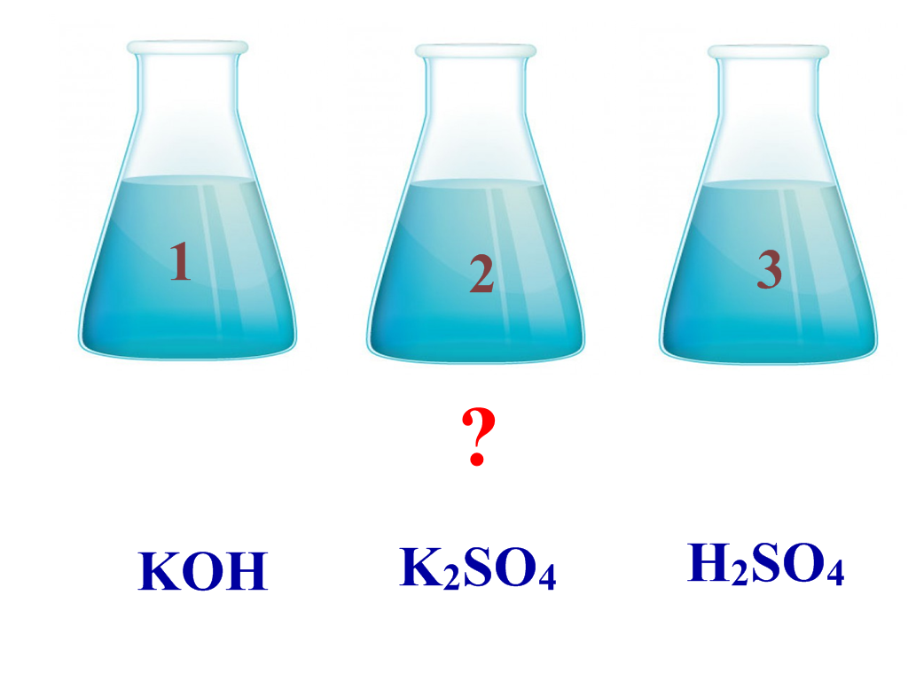

Slide 10
Домашнее задание
§30-33, подготовиться к практической работе – с.114. (письменно)

